Slide 1
ГОСУДАРСТВЕННОЕ ОБРАЗОВАТЕЛЬНОЕ УЧРЕЖДЕНИЕ ВЫСШЕГО ПРОФЕССИОНАЛЬНОГО ОБРАЗОВАНИЯ “ВОРОНЕЖСКИЙ ГОСУДАРСТВЕННЫЙ УНИВЕРСИТЕТ”
Курсовая работа
Поколения ЭВМ: сравнительная характеристика
Выполнила студентка Мисик Е.С
Руководитель – Донина О.В.
Воронеж, 2018

Slide 2
Цели и задачи работы
Цель
составление сопоставительной характеристики каждого поколения ЭВМ
Задачи
Изучить понятие ЭВМ
Охарактеризовать каждое из поколений ЭВМ
Выполнить сопоставительный анализ поколений ЭВМ.

Slide 3
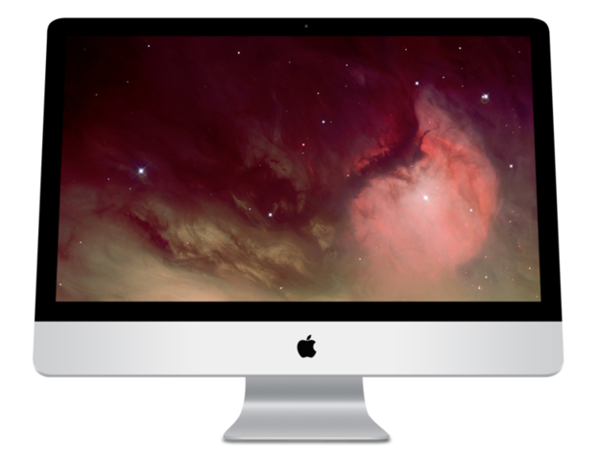
Основное понятие
Электро́нно-вычисли́тельная маши́на (ЭВМ) — комплекс технических, аппаратных и программных средств, предназначенных для автоматической обработки информации, вычислений, автоматического управления
Рис.1 ЭВМ

Slide 4
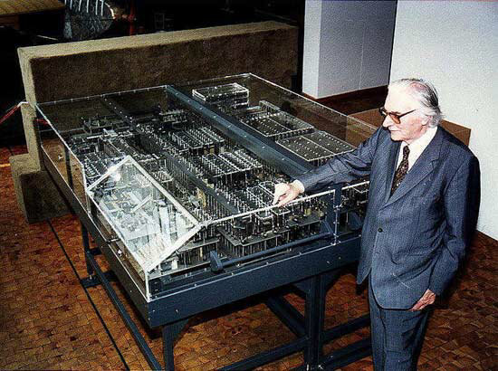
Начало эпохи ЭВМ
Рис.2 Конрад Цузе Z1/Z2

Slide 5
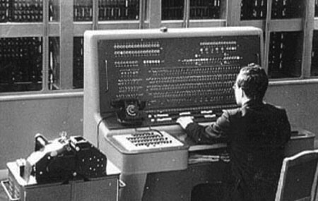
1 поколение ЭВМ
1946 г. создание машины ЭНИАК на электронных лампах.

Slide 6
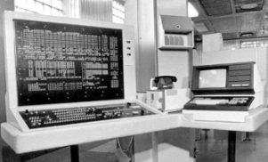
2 поколение ЭВМ
60-е годы. ЭВМ построены на транзисторах.

Slide 7
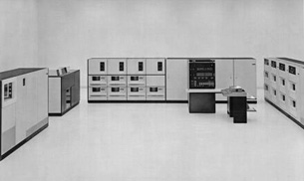
3 поколение ЭВМ
70-е годы. ЭВМ построены на интегральных микросхемах (ИС).

Slide 8
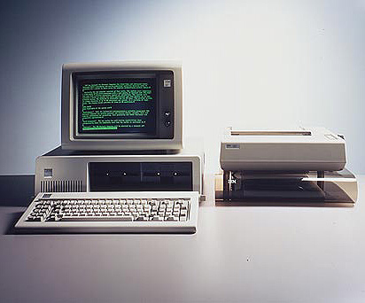
4 поколение ЭВМ
Начало создаваться с 1971 г. с изобретением микропроцессора (МП). Построены на основе больших интегральных схем (БИС) и сверх БИС (СБИС).

Slide 9
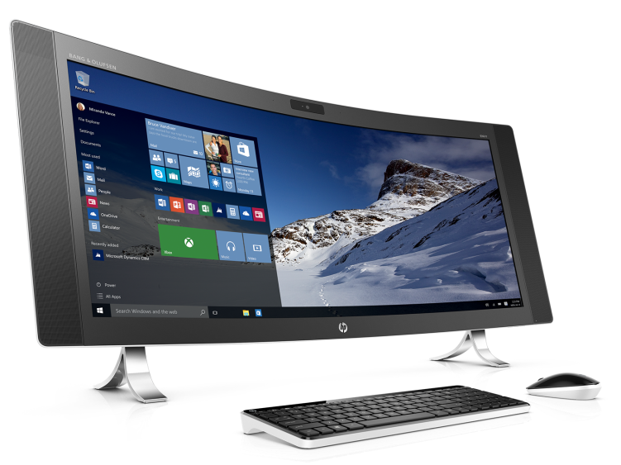
5 поколение ЭВМ
Пятое поколение ЭВМ строится в наши дни по принципу работы человеческого мозга, управляется голосом.

Slide 10
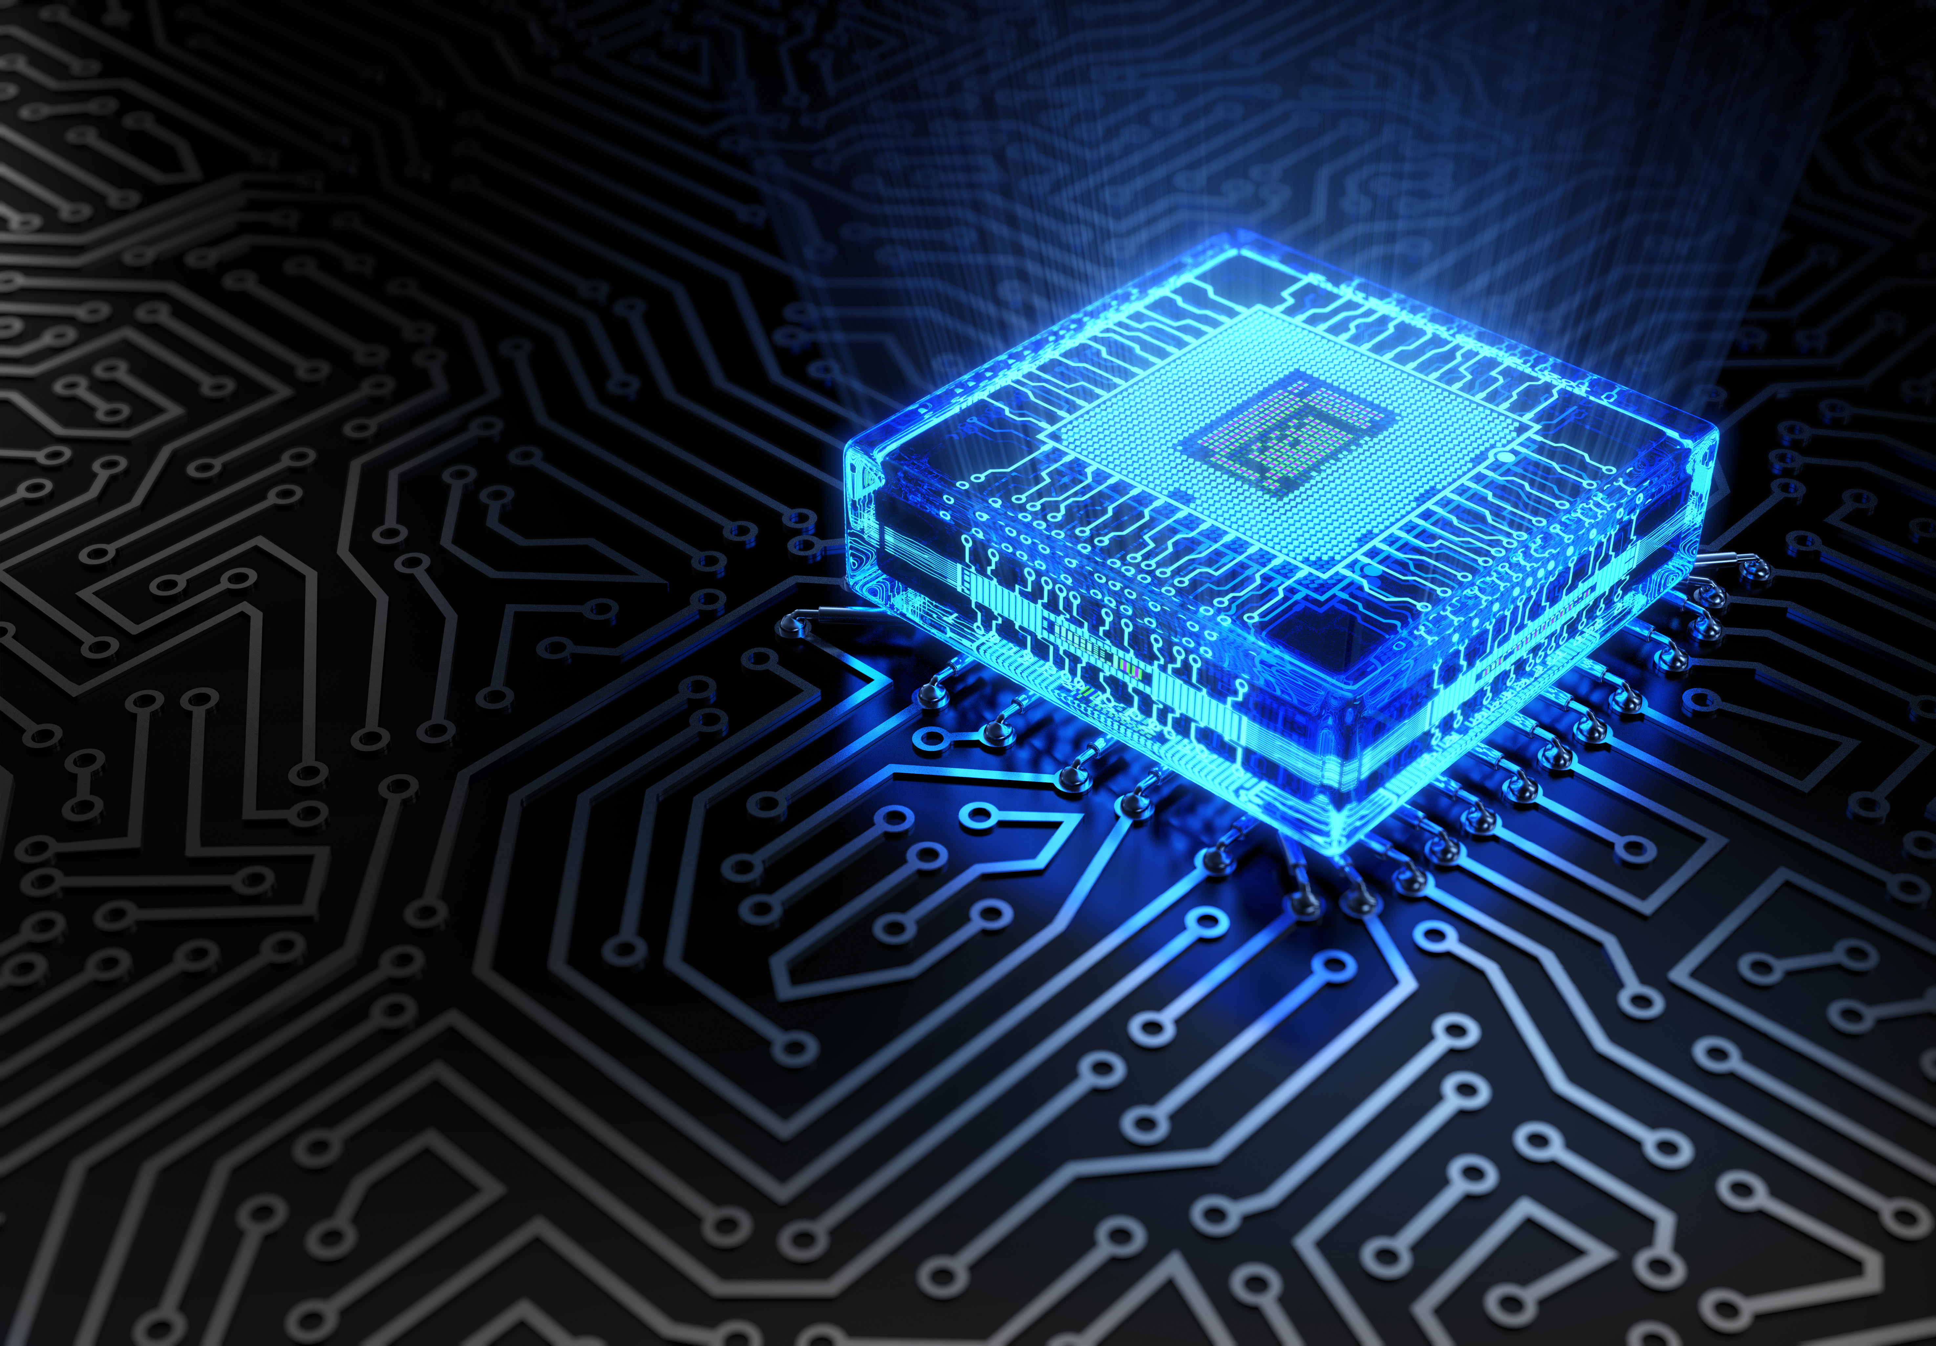
6 поколение ЭВМ

Slide 11
Сравнение: по технологической базе
Поколение | Технологическая база
1 | Вакуумные лампы
2 | Полупроводники
3 | Интегральные схемы
4 | Большие и сверхбольшие схемы
5 | Параллельно-векторные технологии
6 | Нейронные принципы

Slide 12
Сравнение: по тактовой частоте
Поколение | Тактовая частота выполнения операций
1 | Несколько килогерц
2 | Сотни КГц
3 | Мегагерцы
4 | Десятки МГц
5 | Сотни МГц, гигагерцы
6 | Критерии измерения прорабатываются

Slide 13
Общие сравнительные характеристики
 | 1 (1945-1960е) | 2 (1955-1970е) | 3(1965-80е) | 4(1975-…) | 5 (?)
Элементарная база | Электронные лампы | транзисторы | ИС и БИС | СБИС и микропроцес-соры | Оптоэлектро-ника, криэлектроника
Опер/сек | 10-20 тыс | 100 тыс – 1 млн | 10 млн | 10^9+многопроцессорность | 10^12+многопроцессорность
Максимальная емкость (Кбайт) | 100 | 1000 | 10000 | 10000000 | 100000000
Периферийные устройства | Магнитная лента, перфокарты и перфоленты, цифровая печать | Магнитная лента, перфоносители, алфавитно- цифровая печать | Консоли, магнитные ленты, дисплеи, графопостроители | Цветной графический дисплей, клавиатура, принтеры, модемы | + устройства ввода с голоса, чтение рукописного текста

Slide 14

Вывод
На данный момент создано 4 поколения ЭВМ:
1-ое поколение: 1946 г. создание машины ЭНИАК на электронных лампах.
2-ое поколение: 60-е годы. ЭВМ построены на транзисторах.
3-ье поколение: 70-е годы. ЭВМ построены на интегральных микросхемах.
4-ое поколение: Начало создаваться с 1971 г. с изобретением микропроцессора. Построены на основе больших интегральных схем и сверх БИС.

